Slide 1

APRESENTAÇÃO EXECUTIVA
Modelo Preditivo de Alfabetização Infantil
Antecipação de indicadores do INEP para intervenção pedagógica preventiva nas redes de ensino.

Slide 2

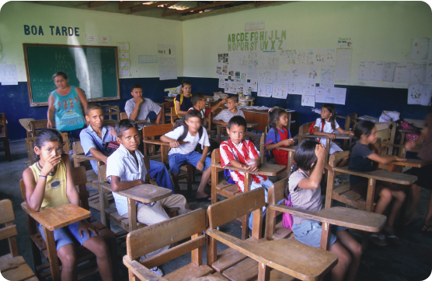
GARGALO OPERACIONAL
O Desafio da Alfabetização Infantil
Diagnóstico Tradicional Tardio
Resultados do INEP chegam com meses de atraso.
Ação Pedagógica Preventiva
Previsão antecipada para reforço escolar em tempo real.

Slide 3




INSUMOS ESTRATÉGICOS
Bases de Dados Utilizadas na Modelagem
Indicadores Educacionais
PIB Municipal
Perfil Populacional
Gestor de Educação
Capacidade socioeconômica e orçamentária do município.
Demografia local e porte da comunidade escolar.
Perfil de liderança e continuidade das políticas públicas.
Desempenho escolar histórico e infraestrutura da rede.

Slide 4
PIPELINE DA SOLUÇÃO
Arquitetura do Modelo Preditivo
01
02
03
04
Ingestão de Dados
Tratamento & Engenharia
Algoritmo Preditivo
Ação Pedagógica
Integração das bases públicas do INEP, IBGE e dados municipais.
Limpeza, imputação e criação de variáveis socioeconômicas.
Modelagem por Random Forest com otimização do ponto de corte.
Direcionamento preventivo de recursos e reforço escolar.

Slide 5
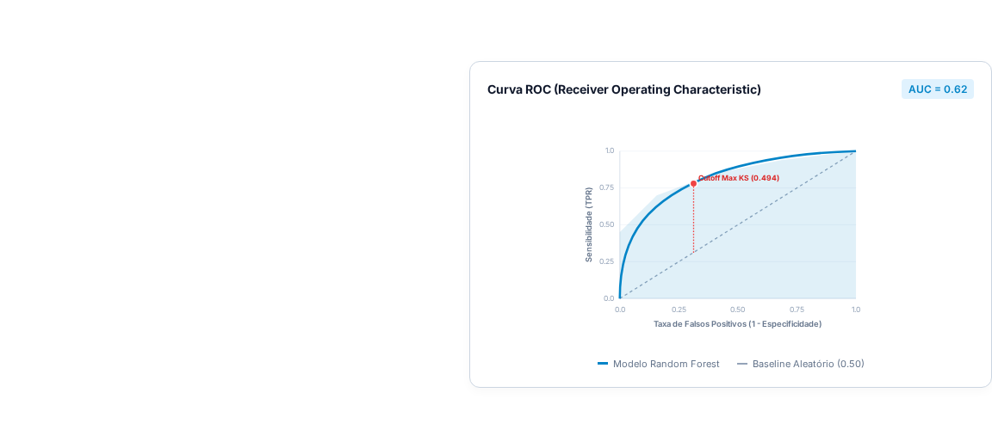
VALIDAÇÃO ESTATÍSTICA
Desempenho e Inteligência Preditiva (Random Forest)
0.62
0.165
ROC AUC
ESTATÍSTICA KS
53.6%
60.8%
RECALL / SENSIBILIDADE
PRECISÃO (CUTOFF 0.494)
Ganho Discriminativo: A curva ROC demonstra a capacidade contínua do modelo em superar a escolha aleatória (AUC 0.62 vs 0.50), otimizando a sensibilidade para ações preventivas.

Slide 6
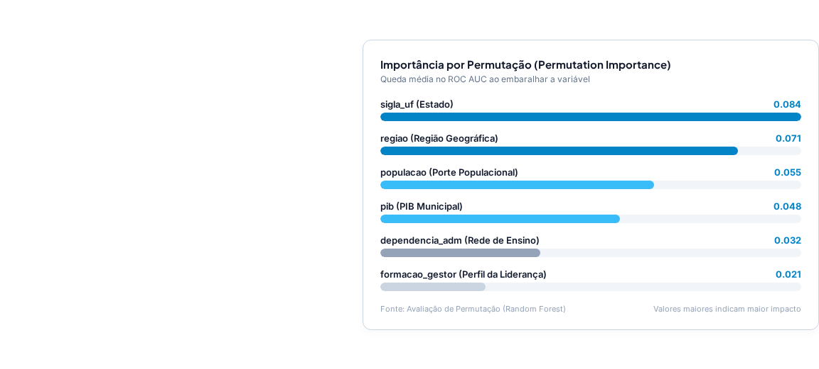
EXPLICABILIDADE & IMPORTÂNCIA
Fatores Determinantes do Modelo (Permutação)
Fator Territorial Dominante
As variáveis sigla_uf e regiao causam a maior queda no ROC AUC quando permutadas.
Contexto Demográfico & Econômico
O porte populacional (populacao) e o pib municipal atuam como fortes moduladores da eficácia.
Infraestrutura & Liderança
A dependência administrativa da escola e a formação dos gestores ajustam a calibração final das previsões.

Slide 7



GERAÇÃO DE VALOR
Valoração Prática para a Gestão Pública
Priorização Territorial
Alocação Eficiente
Transparência Analítica
Mapeamento de regiões e escolas vulneráveis por contexto socioeconômico.
Direcionamento estratégico de recursos pedagógicos preventivos.
Apoio à decisão pública com fundamentação explicável (SHAP).

Slide 8
CONCLUSÃO
Transformando Dados em Garantia de Aprendizado
Alfabetização na idade certa com inteligência de dados e baixo custo computacional.
Perguntas & Discussão Executiva

Slide 9

Image Sources
https://brokenchalk.org/wp-content/uploads/2023/08/Brazil_Manaos.jpg
Source: brokenchalk.org

